Slide 1

БЮДЖЕТ ДЛЯ ГРАЖДАН
На основе проекта решения Думы Томского района «Об утверждении бюджета Томского района на 2024 год и плановый период 2025 и 2026 годов»
ТОМСКИЙ РАЙОН

Slide 2

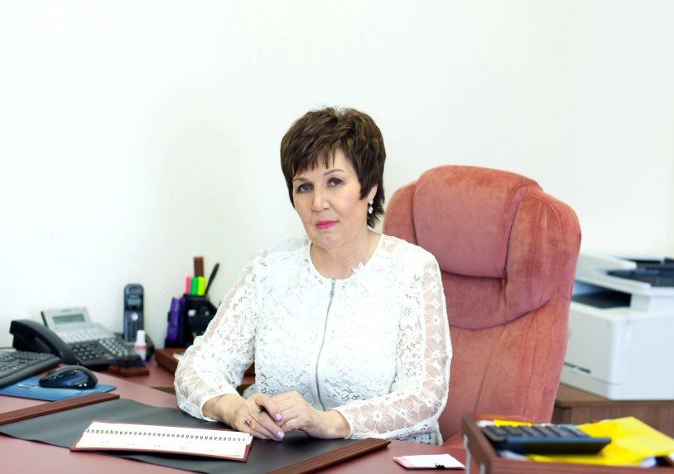
Уважаемые жители Томского района!
Управление финансов Администрации Томского района предлагает вам очередную редакцию «Бюджета для граждан», подготовленную на основе проекта решения Думы Томского района «Об утверждении бюджета Томского района на 2024 год и плановый период 2025 и 2026 годов».
Бюджет для граждан - это упрощенная версия бюджетного документа, которая использует неформальный язык и доступные форматы.
Целью направления вам информации о формировании бюджета района в доступной форме является повышение финансовой грамотности населения, мотивация граждан на обратную связь, подготовку обращений и местных инициатив.
В настоящем выпуске «Бюджета для граждан» мы познакомим вас с основами формирования бюджета, представим общие сведения о доходах и расходах бюджета, информацию о планируемых объемах расходов на реализацию муниципальных программ Томского района.
Н.Н. Чернова
Заместитель Главы Томского района
– начальник Управления финансов

Slide 3
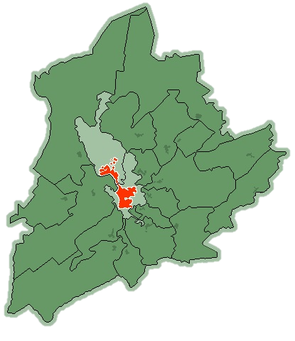

Площадь Томского района составляет 10 064,2 км²
Численность населения района -88.8 тыс.человек
В состав Томского района входят 19 сельских поселений, 128 населенных пунктов

Slide 4
ГЛОССАРИЙ
Бюджет - это форма образования и расходования денежных средств, предназначенных для финансового обеспечения задач и функций государства и местного самоуправления.
Консолидированный бюджет - свод бюджетов бюджетной системы Российской Федерации на соответствующей территории (за исключением бюджетов государственных внебюджетных фондов) без учета межбюджетных трансфертов между этими бюджетами.
Бюджетная система Российской Федерации - основанная на экономических отношениях и государственном устройстве Российской Федерации, регулируемая законодательством Российской Федерации совокупность федерального бюджета, бюджетов субъектов Российской Федерации, местных бюджетов и бюджетов государственных внебюджетных фондов.
Доходы бюджета - поступающие в бюджет денежные средства, за исключением средств, являющихся источниками финансирования дефицита бюджета.
Расходы бюджета - выплачиваемые из бюджета денежные средства, за исключением средств, являющихся источниками финансирования дефицита бюджет.
Дефицит бюджета - превышение расходов бюджета над его доходами.
Профицит бюджета - превышение доходов бюджета над его расходами

Slide 5
ГЛОССАРИЙ
Бюджетный процесс - регламентируемая законодательством Российской Федерации деятельность органов государственной власти, органов местного самоуправления и иных участников бюджетного процесса по составлению и рассмотрению проектов бюджетов, утверждению и исполнению бюджетов, контролю за их исполнением, осуществлению бюджетного учета, составлению, внешней проверке, рассмотрению и утверждению бюджетной отчетности.
Сводная бюджетная роспись - документ, который составляется и ведется финансовым органом (органом управления государственным внебюджетным фондом) в целях организации исполнения бюджета по расходам бюджета и источникам финансирования дефицита бюджета.
Текущий финансовый год - год, в котором осуществляется исполнение бюджета, составление и рассмотрение проекта бюджета на очередной финансовый год (очередной финансовый год и плановый период).
Очередной финансовый год - год, следующий за текущим финансовым годом.
Плановый период - два финансовых года, следующие за очередным финансовым годом.
Получатель бюджетных средств (получатель средств соответствующего бюджета) - орган государственной власти (государственный орган), управления государственным внебюджетным фондом, орган местного самоуправления, орган местной администрации, находящееся в ведении главного распорядителя (распорядителя) бюджетных средств казенное учреждение, имеющие право на принятие и (или) исполнение бюджетных обязательств от имени публично-правового образования за счет средств соответствующего бюджета
Бюджетные ассигнования - предельные объемы денежных средств, предусмотренных в соответствующем финансовом году для исполнения бюджетных обязательств.

Slide 6
ГЛОССАРИЙ
Главный распорядитель бюджетных средств (главный распорядитель средств соответствующего бюджета) - орган государственной власти (государственный орган), орган управления государственным внебюджетным фондом, орган местного самоуправления, орган местной администрации, а также наиболее значимое учреждение науки, образования, культуры и здравоохранения, указанное в ведомственной структуре расходов бюджета, имеющие право распределять бюджетные ассигнования и лимиты бюджетных обязательств между подведомственными распорядителями и (или) получателями бюджетных средств, если иное не установлено настоящим Кодексом.
Межбюджетные отношения - взаимоотношения между публично-правовыми образованиями по вопросам регулирования бюджетных правоотношений, организации и осуществления бюджетного процесса
Межбюджетные трансферты - средства, предоставляемые одним бюджетом бюджетной системы Российской Федерации другому бюджету бюджетной системы Российской Федерации.
Дотации - межбюджетные трансферты, предоставляемые на безвозмездной и безвозвратной основе без установления направлений их использования.
Субвенция –межбюджетные трансферты, предоставляемые в целях финансового обеспечения расходных обязательств возникающих при выполнении государственных полномочий Российской Федерации (субъекта Российской Федерации), переданных для осуществления органам местного самоуправления в установленном порядке.
Субсидии –это бюджетные средства, передаваемые бюджету другого уровня, юридическому и физическому лицам на условиях долевого финансирования целевых расходов.
Налогоплательщики -это организации и физические лица, на которых возлагается обязанность по уплате налогов в соответствии с Налоговым кодексом Российской Федерации.

Slide 7
ПРОЕКТ БЮДЖЕТА ТОМСКОГО РАЙОНА ОСНОВЫВАЕТСЯ НА:
Положениях послания Президента РФ Федеральному
собранию РФ, определяющих бюджетную политику
Прогнозе социально-экономического развития
муниципального образования «Томский район»
Основных направлениях бюджетной и налоговой
политики Томского района
Муниципальных программах Томского района

Slide 8
ОСНОВНЫЕ ПРАВОВЫЕ АКТЫ, РЕГУЛИРУЮЩИЕ БЮДЖЕТНЫЕ ПРАВООТНОШЕНИЯ В ТОМСКОМ РАЙОНЕ
Конституция Российской Федерации
Бюджетный кодекс Российской Федерации
Налоговый кодекс Российской Федерации
ФЗ №131 от 06.10.03 «Об общих принципах организации местного самоуправления в Российской Федерации»
Нормативные акты Томской области, муниципальные правовые акты Томского района
Устав муниципального образования «Томский район»

Slide 9
ЦЕЛЬ И ОСНОВНЫЕ ЗАДАЧИ БЮДЖЕТНОЙ ПОЛИТИКИ ТОМСКОГО РАЙОНА НА 2024 ГОД И ПЛАНОВЫЙ ПЕРИОД 2025-2026 ГОДОВ
Цель:
Обеспечение долгосрочной сбалансированности и устойчивости финансовой системы района при безусловном исполнении всех принятых обязательств наиболее эффективным способом. Реализация мер по повышению эффективности управления бюджетными расходами
интеграция национальных проектов в муниципальные программы Томского района
расширение практики осуществления бюджетных расходов на проектных принципах управления
совершенствование управления муниципальным имуществом и сетью учреждений
совершенствование системы межбюджетных отношений
совершенствование технологий и процедур планирования, исполнения расходов бюджета Томского района
совершенствование механизмов мониторинга и контроля реализации муниципальных программ Томского района;
повышение качества планирования расходов на финансовое обеспечение муниципальных заданий на оказание муниципальных услуг (выполнение работ)

Slide 10
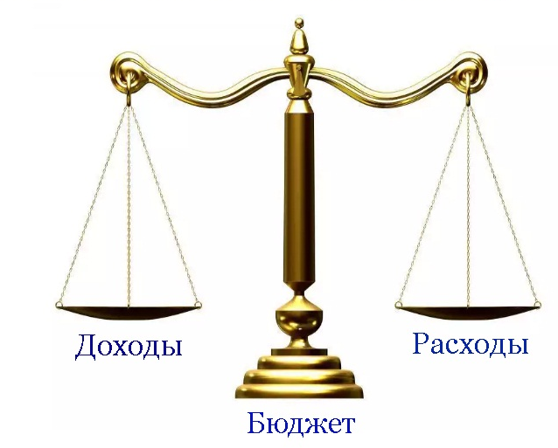
ОСНОВНЫЕ ПАРАМЕТРЫ БЮДЖЕТА ТОМСКОГО РАЙОНА
НА 2024 ГОД И ПЛАНОВЫЙ ПЕРИОД 2025-2026 ГОДОВ
тыс.руб.
 | 2024 год | 2025 год | 2026 год
Доходы | 3 097 911,1 | 3 025 565,9 | 3 094 233,2
Расходы | 3 097 911,1 | 3 025 565,9 | 3 094 233,2
Финансовый результат | 0,00 | 0,00 | 0,00
Сбалансированный бюджет – это бюджет, в котором доходы соответствуют расходам
рублей
 | 2024 год | 2025 год | 2026 год
Доходы на 1 жителя | 34 886,4 | 34 071,7 | 34 845,0
Расходы на 1 жителя | 34 886,4 | 34 071,7 | 34 845,0

Slide 11


СТРУКТУРА ДОХОДОВ БЮДЖЕТА ТОМСКОГО РАЙОНА
Налоговые доходы
Неналоговые доходы
Безвозмездные поступления
-налог на доходы физических лиц;
-акцизы по подакцизным товарам (продукции), производимым на территории Российской Федерации;
-налог, взимаемый в связи с применением упрощенной системы налогообложения;
-единый налог на вмененный доход;
-единый сельскохозяйственный налог;
-налог, взимаемый в связи с применением патентной системы налогообложения;
-налог на добычу общераспространенных полезных ископаемых;
-государственная пошлина
-доходы от использования имущества, находящегося в муниципальной собственности;
-платежи при пользовании природными ресурсами;
-доходы от продажи материальных и нематериальных активов;
-штрафы, санкции, возмещение ущерба;
-прочие неналоговые доходы
-безвозмездные поступления из бюджета Томской области:
дотации
субсидии
субвенции
иные межбюджетные трансферты;
-безвозмездные поступления из бюджетов сельских поселений;
-прочие безвозмездные поступления

Slide 12





ДОХОДЫ БЮДЖЕТА ТОМСКОГО РАЙОНА
НА 2024-2026 ГОДЫ
Налоговые доходы:
2024 – 694 073,3 тыс.руб.
2025 – 747 827,3 тыс.руб.
2026 – 868 414,8 тыс.руб.
Неналоговые доходы:
2024 - 108 323,8 тыс.руб.
2025 - 110 366,6 тыс.руб.
2026 - 111 903,7 тыс.руб.
Безвозмездные
поступления
из бюджета Томской
области:
2024 - 2 239 970,8 тыс.руб.
2025 - 2 111 588,7 тыс.руб.
2026 – 2 059 968,8 тыс.руб.
Безвозмездные
поступления из
бюджетов сельских
поселений:
2024 - 55 543,2 тыс.руб.
2025 - 55 783,3 тыс.руб.
2026 - 53 945,9 тыс.руб.

Slide 13
ДОХОДЫ БЮДЖЕТА ТОМСКОГО РАЙОНА
тыс.руб.

Slide 14
НАЛОГОВЫЕ ДОХОДЫ БЮДЖЕТА ТОМСКОГО РАЙОНА
2023г.
2024г.
2025г.
2026г.
Доля, %

Slide 15
НЕНАЛОГОВЫЕ ДОХОДЫ БЮДЖЕТА ТОМСКОГО РАЙОНА
2023 г
2024 г
2025 г
2026 г
Доля, %
Доходы от использования имущества, находящегося в муниципальной собственности
Платежи при пользовании природными ресурсами
Продажа имущества, находящегося в муниципальной собственности
Штрафы
Прочие неналоговые доходы

Slide 16
БЕЗВОЗМЕЗДНЫЕ ПОСТУПЛЕНИЯ
тыс.руб.

Slide 17
СТРУКТУРА РАСХОДОВ БЮДЖЕТА ТОМСКОГО РАЙОНА
тыс.руб.
Основные направления расходов | 2024 год | 2025 год | 2026 год
Общегосударственные вопросы | 202 185,2 | 226 087,3 | 256 340,3
Национальная безопасность и правоохранительная деятельность | 400,0 | 300,0 | 300,0
Национальная экономика | 135 784,3 | 136 382,1 | 138 402,6
Жилищно-коммунальное хозяйство | 75 077,5 | 70 473,5 | 76 085,7
Охрана окружающей среды | 3 809,9 | 3 810,0 | 3 810,0
Образование | 2 244 205,1 | 2 218 165,6 | 2 245 427,2
Культура, кинематография | 119 666,7 | 119 285,8 | 122 787,7
Социальная политика | 148 425,5 | 107 436,6 | 106 839,8
Физическая культура и спорт | 23 920,9 | 23 967,0 | 24 226,7
Обслуживание государственного и муниципального долга | 0,00 | 0,0 | 0,0
Межбюджетные трансферты общего характера | 144 436,0 | 119 658,0 | 120 013,2
Итого | 3 097 911,1 | 3 025 565,9 | 3 094 233,2

Slide 18
РАСХОДЫ БЮДЖЕТА ТОМСКОГО РАЙОНА В 2024 ГОДУ

Slide 19
ПРОГРАММНЫЙ БЮДЖЕТ
С 2016 года бюджет Томского района формируются в новом «программном» формате на основе муниципальных программ. Муниципальная программа — это инструмент программно-целевого планирования и управления муниципальными финансами. Каждая программа увязывает бюджетные ассигнования с результатами их использования для достижения заявленных целей. Программный бюджет призван повысить качество формирования и исполнения главного финансового документа.
МП «Развитие малого и среднего предпринимательства
в Томском районе»
МП «Формирование современной среды и архитектурного облика Томского района»
МП «Развитие сельскохозяйственного производства
Томского района»
МП «Улучшение условий и охраны труда
в Томском районе »
МП «Социальное развитие Томского района »
МП «Развитие образования в Томском районе»
МП «Эффективное управление муниципальным имуществом Томского района »
МП «Развитие информационного общества в Томском районе »
МП «Эффективное управление муниципальными финансами Томского района »
МП «Обеспечение безопасности населения Томского района»
МП «Улучшение комфортности проживания на территории Томского района »

Slide 20
МУНИЦИПАЛЬНЫЕ ПРОГРАММЫ
№ | Муниципальные программы | План на 2024 год | План на 2025 год | План на 2026 год
1 | Муниципальная программа "Развитие малого и среднего предпринимательства в Томском районе" | 760,0 | 760,0 | 760,0
2 | Муниципальная программа "Улучшение условий и охраны труда в Томском районе" | 327,5 | 327,5 | 327,5
3 | Муниципальная программа "Эффективное управление муниципальным имуществом Томского района" | 1 555,1 | 1 555,1 | 1 555,1
4 | Муниципальная программа "Эффективное управление муниципальными финансами Томского района" | 147 553,1 | 147 775,1 | 175 519,1
5 | Муниципальная программа "Развитие сельскохозяйственного производства Томского района" | 76 357,8 | 75 338,4 | 75 414,5
6 | Муниципальная программа "Развитие образования в Томском районе" | 2 192 404,4 | 2 166 416,8 | 2 193 247,3
7 | Муниципальная программа "Социальное развитие Томского района" | 298 131,0 | 275 591,3 | 279 351,2
8 | Муниципальная программа "Развитие информационного общества в Томском районе" | 1 988,0 | 1 988,0 | 1 988,0
9 | Муниципальная программа "Улучшение комфортности проживания на территории Томского района" | 58 422,6 | 53 742,1 | 60 984,4
10 | Муниципальная программа "Обеспечение безопасности населения Томского района" | 266,0 | 266,0 | 270,0
11 | Муниципальная программа "Формирование современной среды и архитектурного облика Томского района" | 46 002,1 | 28 051,6 | 29 176,6
 | Итого | 2 823 767,6 | 2 751 811,9 | 2 818 593,7

Slide 21

ПРОГРАММНЫЕ И НЕПРОГРАММНЫЕ РАСХОДЫ
Доля, %
тыс.руб.
 | 2024 год | 2025 год | 2026 год
Программные расходы | 2 823 767,6 | 2 751 811,9 | 2 818 593,7
Непрограммные расходы | 274 143,5 | 273 754,0 | 275 639,5
Итого | 3 097 911,1 | 3 025 565,9 | 3 094 233,2

Slide 22
КОНТАКТНАЯ ИНФОРМАЦИЯ
Информационный сборник подготовлен Управлением финансов
Администрации Томского района
Адрес: г. Томск, пр. Фрунзе 59 «а»
Тел. 44-23-66, факс 44-23-70
Адрес электронной почты:
reception@regtom.ru
Руководитель: заместитель Главы Томского района - начальник Управления финансов Администрации Томского района
Чернова Надежда Николаевна
График работы:
с 8-30 до 17-30,
перерыв с 12-30 до 13-30.

